Slide 1
📚 L_AI_brary
Luca Maci
Miriana Pompilio
Pasquale Fidanza

Slide 2
Descrizione progetto e scelte architetturali
Descrizione del Progetto
Chatbot dedicato all’ambito letterario
Permette di porre domande su libri e autori caricando pdf dei libri
Generazione di immagini di personaggi simili a quelli richiesti (se coperti da copyright)
Scelte architetturali
Frontend: Streamlit
Orchestrazione agenti: CrewAI (crew e agenti specializzati)
Gestione conoscenza: RAG con database Qdrant su Docker + SerperDevTool
Valutazione: MLFlow e Ragas

Slide 3
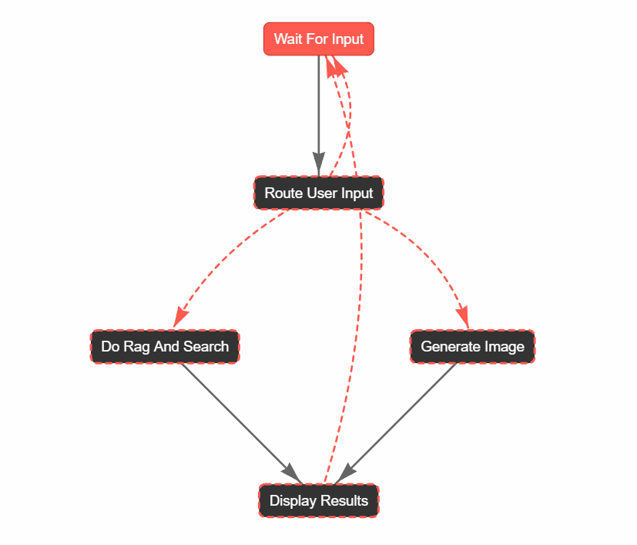
Diagramma del Flow

Slide 4
Esempi pratici
Input | Risposta del sistema
“Parlami di Harry Potter” | Risposta da RAG DB + ricerca online
“Parlami di come si fa la pizza” | Richiesta di nuovo input (tema non letterario)
“Generami un’immagine di Harry Potter” | Generazione di un maghetto simile (no copyright)
“Generami un’immagine di un fiore” | Richiesta di nuovo input (non letterario)

Slide 5
Analisi critica
Problemi principalmente computazionali (latenza elevata, difficoltà di comunicazione tra CrewAI e Streamlit).
Le scelte tecnologiche sono state fatte per mettere in pratica quanto appreso durante l’Academy.
Possibili miglioramenti e sviluppi futuri
Utilizzo di tecnologie più efficienti e performanti per ridurre i tempi di risposta.
Integrazione di un’API per reperire libri PDF gratuiti online da inserire nel RAG e ampliare la base di conoscenza.
Adozione di tool di validazione più adatti al caso d’uso, in alternativa o in aggiunta a Ragas e MLflow.

Slide 6
EY | Building a better working world
EY is building a better working world by creating new value for clients, people, society and the planet, while building trust in capital markets.
Enabled by data, AI and advanced technology, EY teams help clients shape the future with confidence and develop answers for the most pressing issues of today and tomorrow.
EY teams work across a full spectrum of services in assurance, consulting, tax, strategy and transactions. Fueled by sector insights, a globally connected, multidisciplinary network and diverse ecosystem partners, EY teams can provide services in more than 150 countries and territories.
All in to shape the future with confidence.
EY refers to the global organization, and may refer to one or more, of the member firms of Ernst & Young Global Limited, each of which is a separate legal entity. Ernst & Young Global Limited, a UK company limited by guarantee, does not provide services to clients. Information about how EY collects and uses personal data and a description of the rights individuals have under data protection legislation are available via ey.com/privacy. EY member firms do not practice law where prohibited by local laws. For more information about our organization, please visit ey.com.
[Optional sector or service line descriptor — refer to The Branding Zone]
© 2024 [member firm name].
All Rights Reserved.
XXXXX-XXXGbl
ED MMYY
[Optional environmental statement — refer to The Branding Zone]
[Required legal disclaimer — refer to The Branding Zone]
ey.com
GRAZIE PER L’ATTENZIONE

